Slide 1
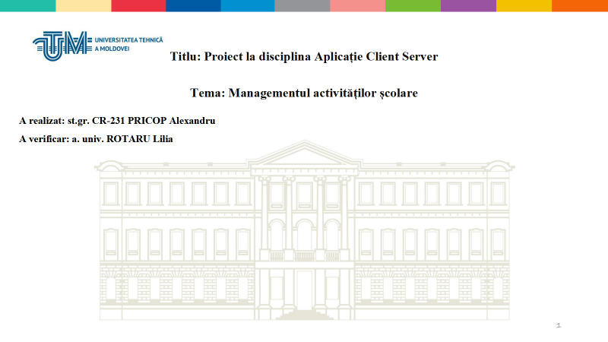

Slide 2
Obiectivele aplicației
Asigurarea unui sistem sigur de autentificare pe bază de roluri;
Gestionarea notelor, absențelor, orarului și temelor;
Facilitarea comunicării prin chat și notificări;
Oferirea accesului rapid și transparent la informații școlare;
Crearea unui sistem ușor de utilizat, sigur și extensibil.
Scopul aplicației este de a digitaliza și simplifica gestionarea procesului educațional în școli, prin oferirea unei platforme moderne care să faciliteze comunicarea dintre profesori, elevi, părinți și conducerea instituției.

Slide 3

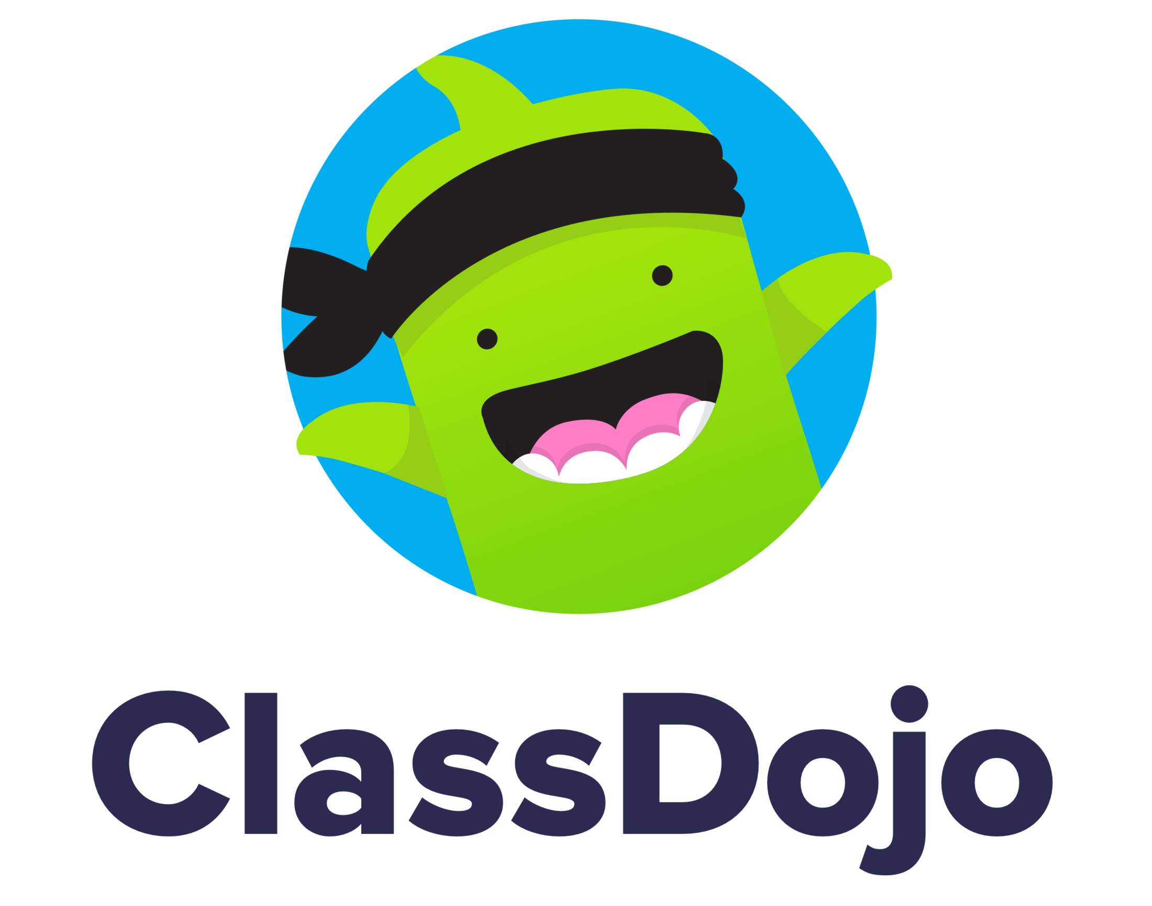

Google Classroom
Avantaje:
Gratuit
Integrat cu Google Drive, Docs, Calendar
Ușor de folosit pentru teme și comunicare
Dezavantaje:
Necesită cont Google
Personalizare limitată
Nu oferă catalog complet (note, absențe)
ClassDojo
Avantaje:
Interfață atractivă
Bun pentru motivare și comunicare
Gratuit
Dezavantaje:
Nu gestionează note și absențe
Axat mai mult pe comportament
Avantaje:
Catalog complet (note, absențe, orar)
Rapoarte și statistici
Util pentru administrare școlară
Dezavantaje:
Costisitor
Interfață mai complexă
Necesită implementare la nivelul școlii

Slide 4
Caracteristică | Google Classroom | ClassDojo | Adservio
Gestionare teme | ✅ | ❌ | ✅
Evaluare academică | ✅ | ❌ | ✅
Management comportament | ❌ | ✅ | ❌
Comunicare cu părinții | ✅ | ✅ | ✅
Catalog digital | ❌ | ❌ | ✅
Statistici și rapoarte | Limitate | Simplificate | Detaliate
Orare, clase, administrare școală | ❌ | ❌ | ✅

Slide 5
Caracteristici de bază de comparație:
Funcționalitate: teme și colaborare (Classroom), comportament și comunicare cu părinții (ClassDojo), catalog și administrare completă (Adservio)
Public țintă: profesori și elevi (Classroom), profesori, elevi, părinți (ClassDojo), școli și profesori (Adservio)
Acces și cost: gratuit (Classroom și ClassDojo), licență instituțională (Adservio)
Usabilitate: simplă (Classroom), prietenoasă pentru copii (ClassDojo), complexă (Adservio)

Slide 6



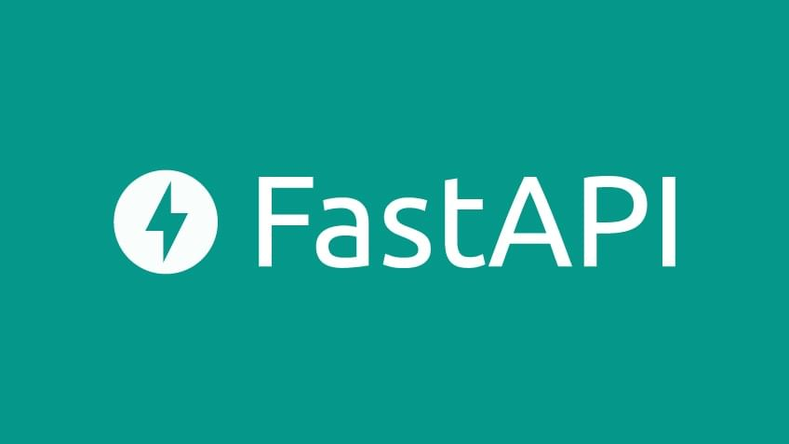


Tehnologii utilizate:
a

Slide 7
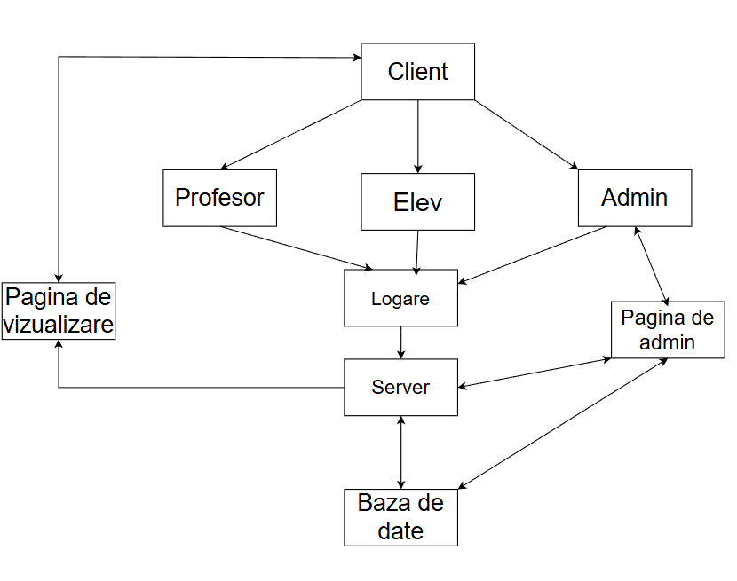
Schema de funcționare a programului

Slide 8
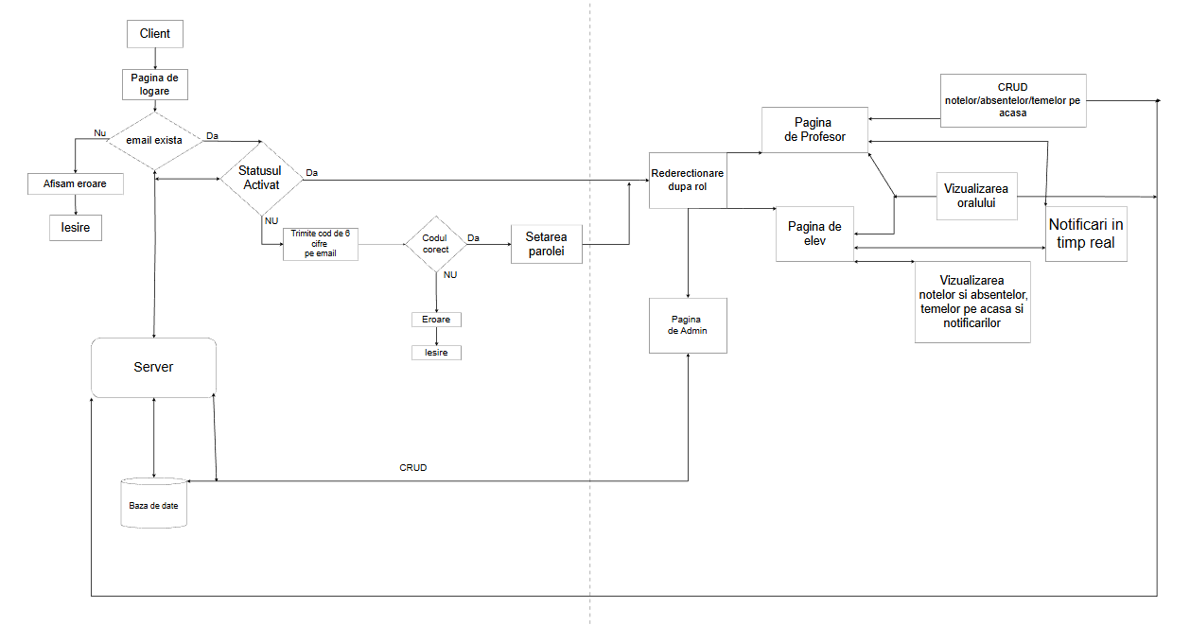
Algoritmul programului

Slide 9
Concluzie
Aplicația propusă reprezintă o soluție modernă pentru digitalizarea procesului educațional, combinând funcționalități esențiale precum gestionarea notelor, absențelor, orarului și comunicarea în timp real. Prin utilizarea tehnologiilor moderne (FastAPI, Flutter, WebSocket, PostgreSQL), sistemul este sigur, rapid și ușor de utilizat, fiind adaptat nevoilor școlilor publice. Aplicația contribuie la îmbunătățirea comunicării, transparenței și eficienței în educație.

Slide 10
